Slide 1
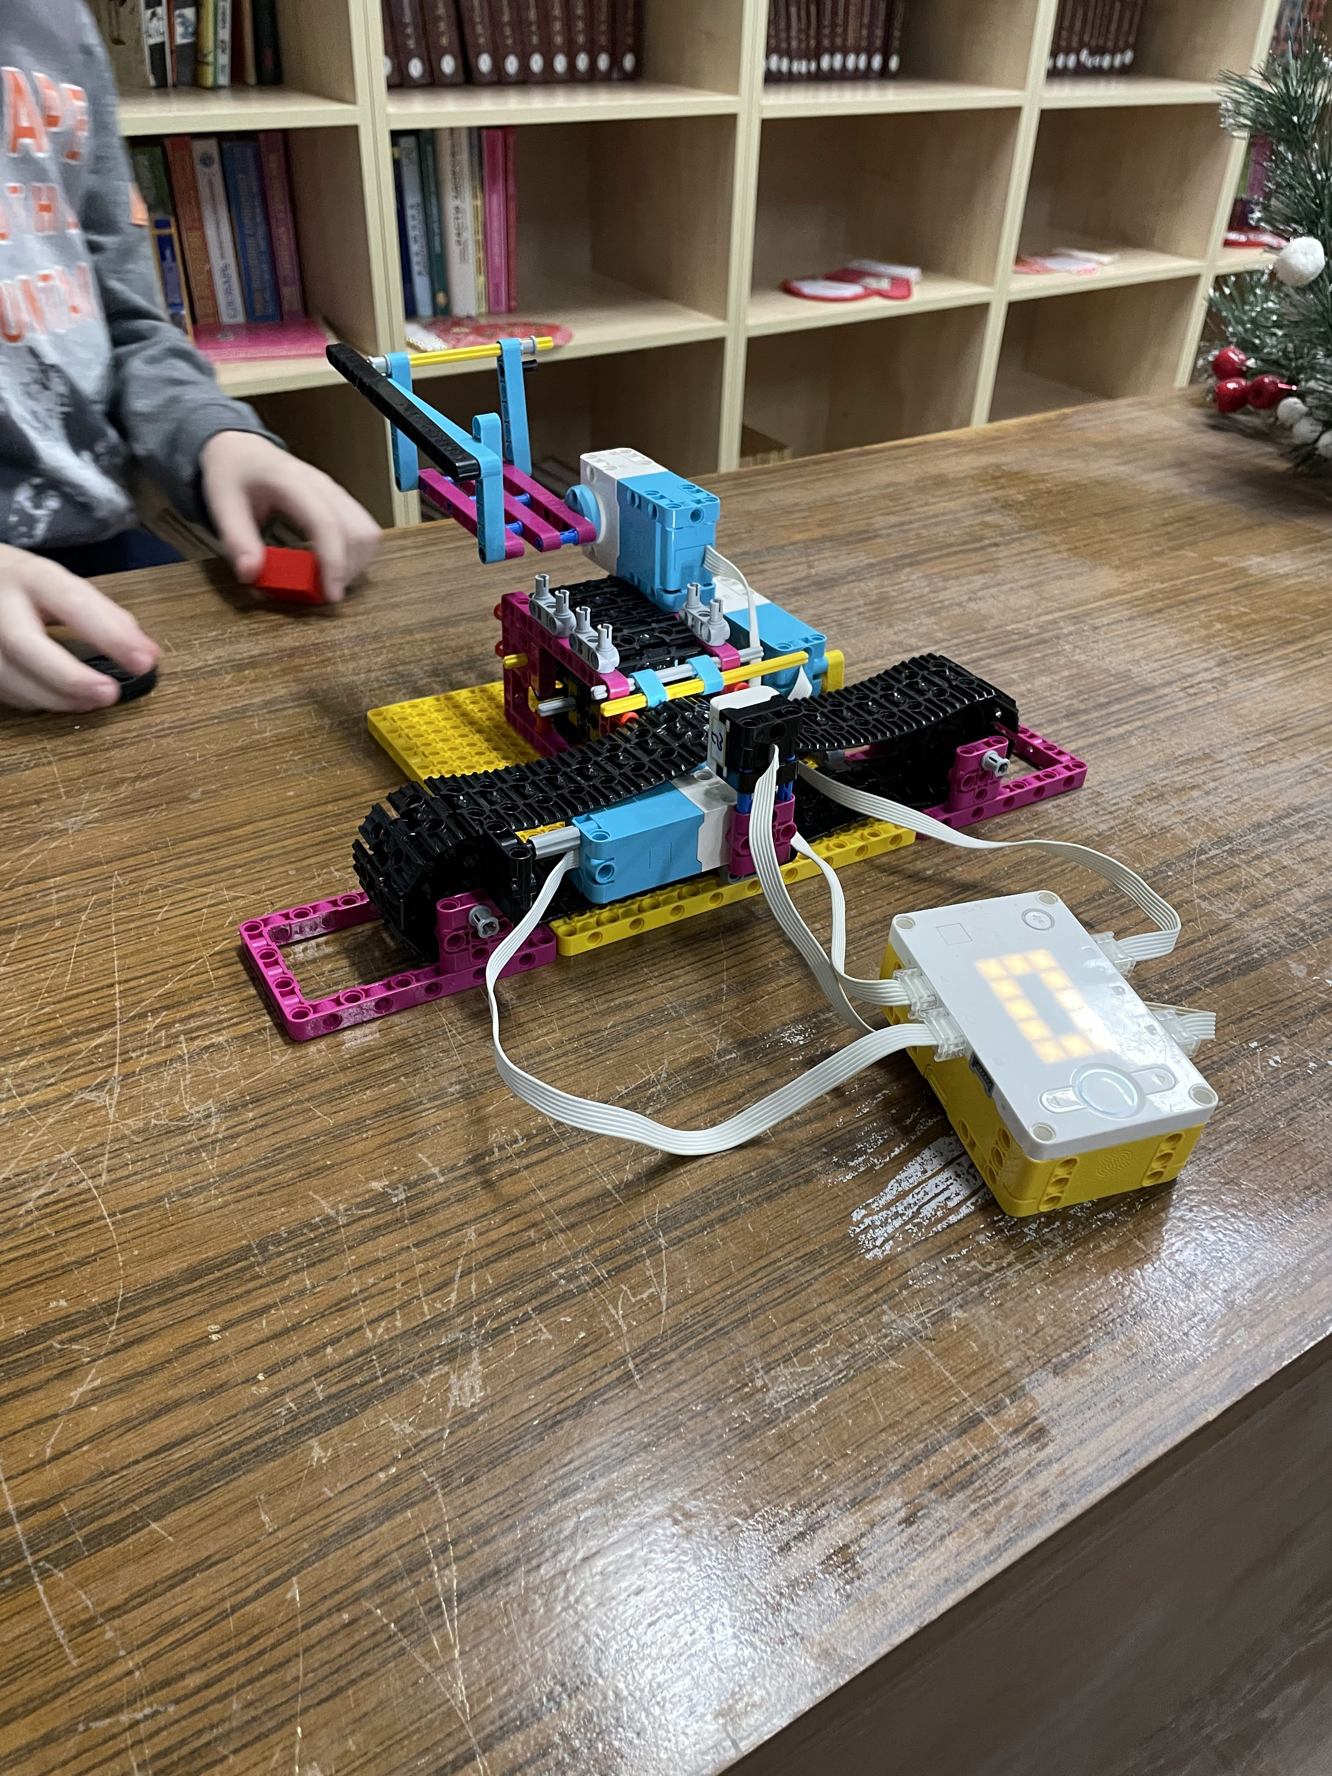
Умный Сортировщик Спайк V.2.0
Выполнили: Клабуков Дмитрий Евгеньевич, Филенков Матвей Антонович ученики МБОУ СОШ № 68
Феоктистов Александр Алексеевич ученик МБОУ СОШ № 84
Город Ижевск
Научный руководитель: Князев Илья Александрович

Slide 2
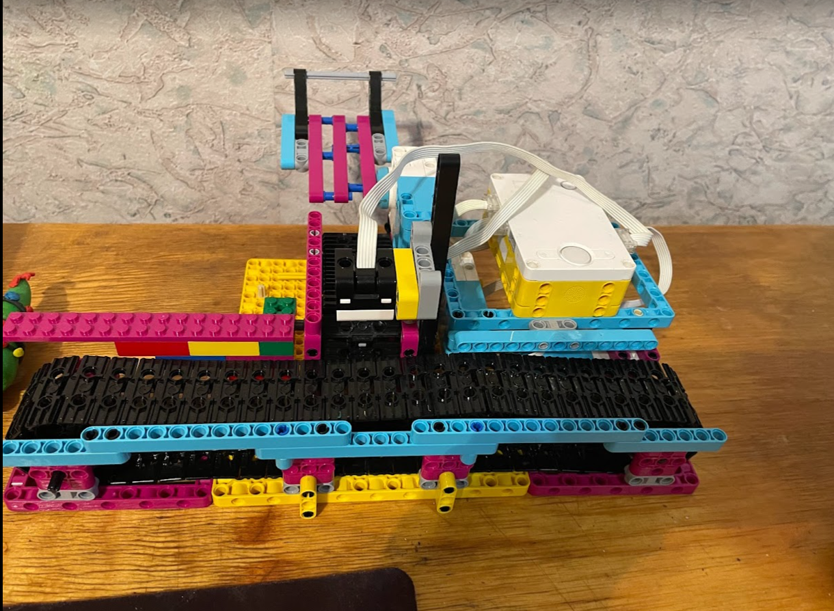
Цель проекта
Создать автоматизированный конвейер для сортировки продуктов по свежести

Slide 3
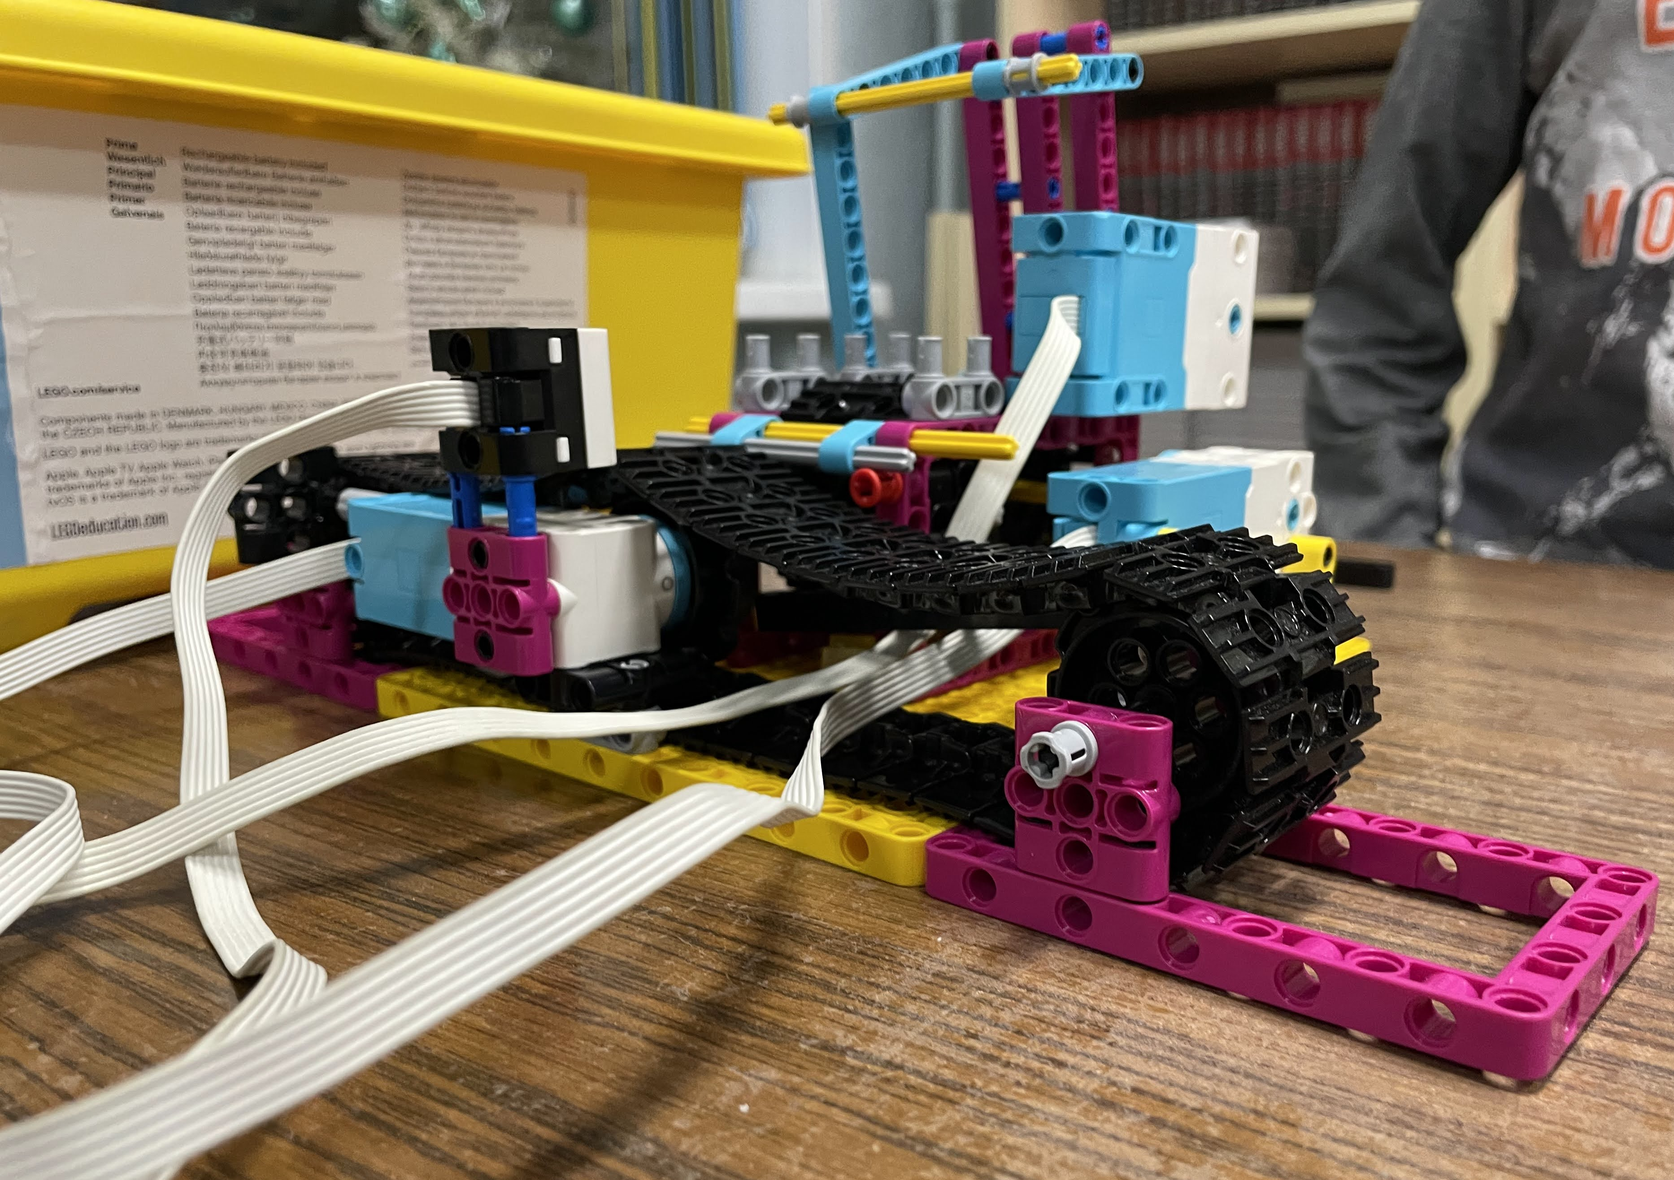
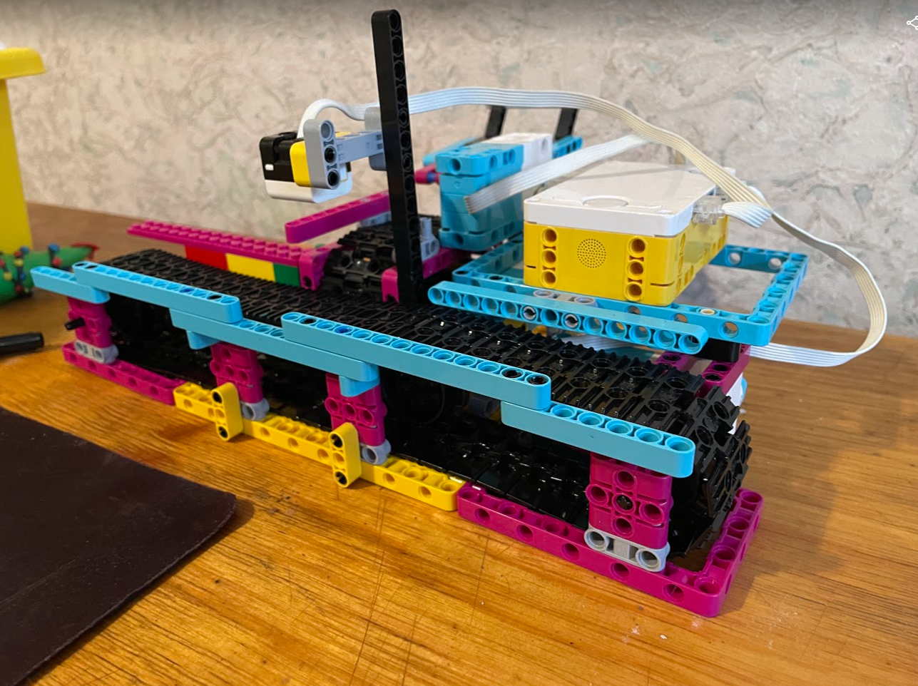
Ход работы

Slide 4
